Slide 1
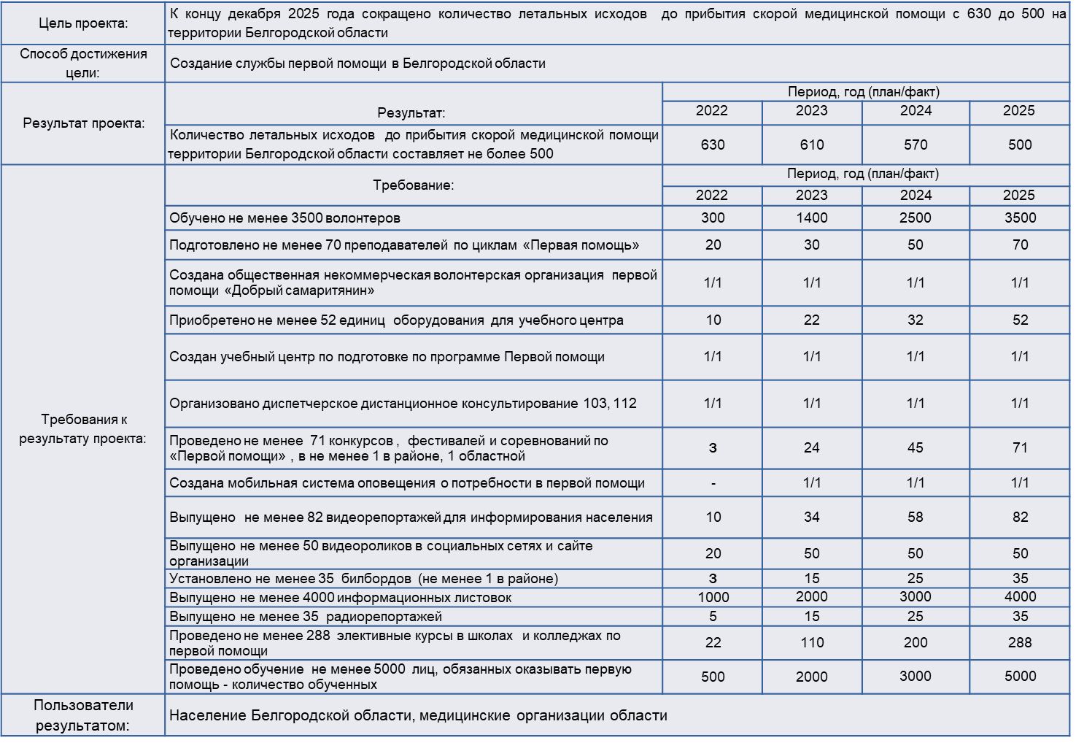
«Организация системы оказания первой помощи
в Белгородской области»
В октябре 2022 года инициирован и принят к реализации областной проект «Организация системы оказания первой помощи в Белгородской области»

Slide 2
Реализация проекта:
Получена лицензия на образовательную деятельность, организована работа учебных центров в г. Белгород, Старый Оскол, Валуйках.
Организована работа Белгородского общества Первой помощи
Разработаны образовательные обучающие программы по различным направлениям.
На территории области обучены 78 преподавателей первой помощи.
С целью популяризации первой помощи в Белгородской области организуются: конкурсы, распространяются видеоролики по основным темам первой помощи, радиопередачи, распространяются брошюры и листовки.
Происходит непрерывное обучение населения навыкам оказания первой помощи.

Slide 3
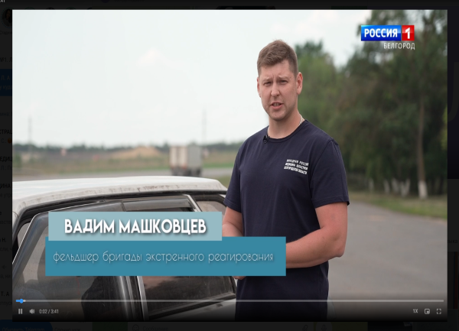
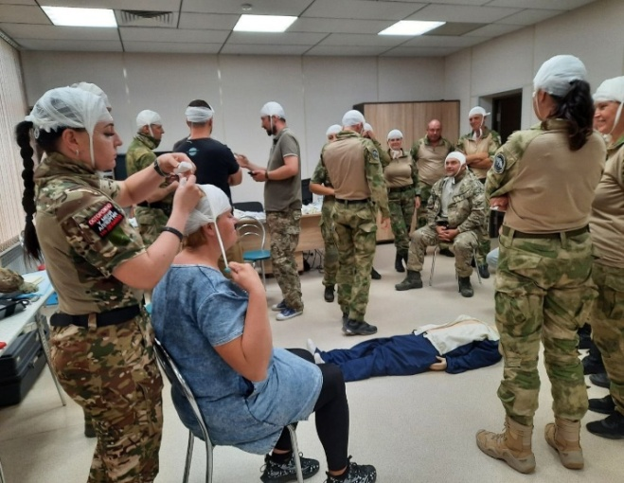
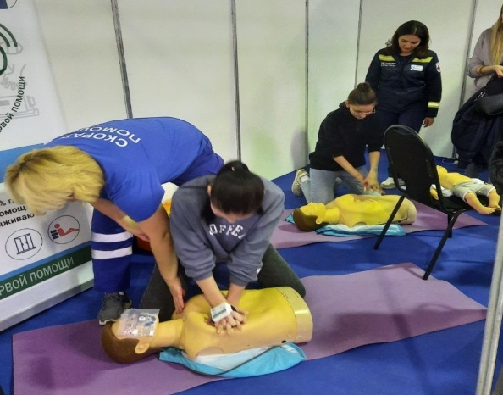
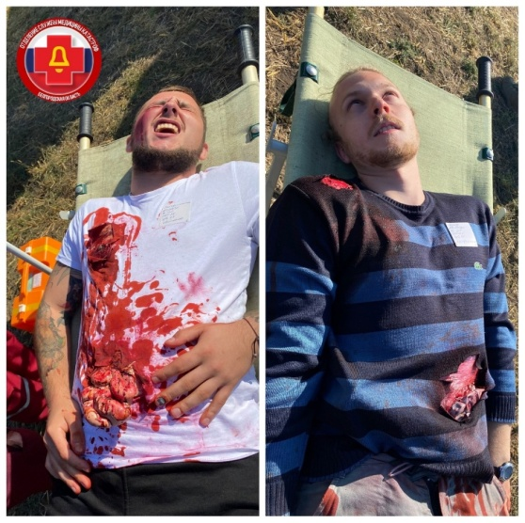
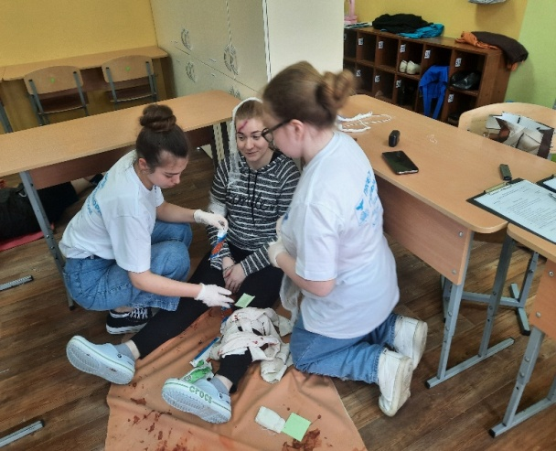
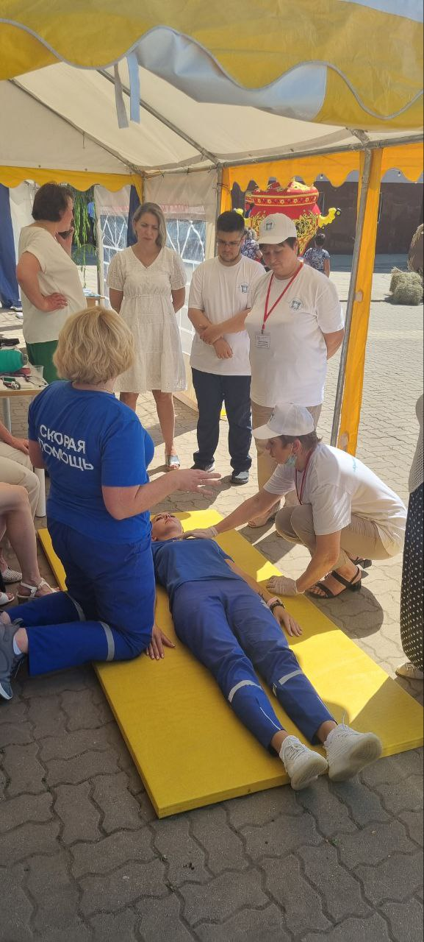
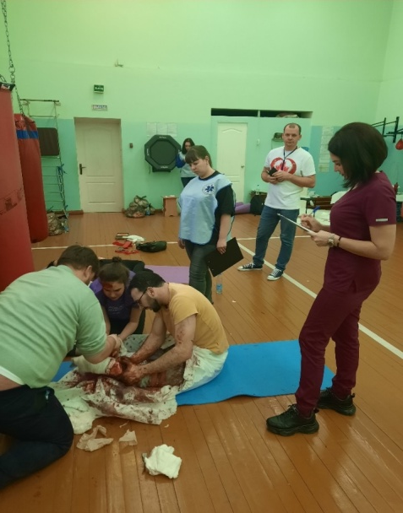

Slide 4
Первая помощь 30.12.2023
«…Забирали тяжелого больного (оторваны 3 конечности). До нашего приезда были наложены жгуты на все конечности, из подручных материалов, рваные футболки, отвезли в стационар…»
«…30.12 работала, забирали мужчину, водителя автобуса ЕТК на пр. Славы, мужчину нам привели, на руке был установлен уже турникет. У него было артериальное кровотечение в области ср/трети плеча…»
«…Касаемо первой помощи 30го числа, у мужчины с повреждением сосудисто-нервного пучка над ключицей была импровизированная тампонада из ваты и свернутой футболки, которую он прижимал к шее, на руке поврежденной повязки не было. У женщины со слепым осколочным ранением плеча и скальпированной раной груди ПП оказана не была. Еще запомнил, что там была мертвая женщина с множественными осколочными ранениями груди и шеи, а также лица. Так вот у нее на груди был армированный скотч в одном месте, рана закрыта чем то по типу подушки от ИПП и это было примотано сверху…»
«…Девушка 22г, парнем наложен на бедро, импровизированный жгут- ремень…»
«…У меня было 3-е пострадавших. У 2-х пострадавших с осколочными ранениями было наложены давящие, бинтовые повязки…»
«…Им была оказана первая помощь у девочки осколочное ранение стопы, с ее слов мама ее и сестру накрыла собой на Маяке, потом люди ее отнесли в отель, оказали помощь…»
«…Да, были наложены жгуты, прохожими. И многие говорили, что проходили у нас обучение ПП.
2 наложение закрутки на бедро,1 наложение ремня на бедро,1 наложение ремня на плечо,1 наложение импровизации на шею с рукой с помощью шарфа…»
«….В переходе на стадионе очевидцами наложен импровизированный артериальный жгут ( ремень от штанов) на верхнюю левую конечность. Травматическая ампутация кисти…»
«…Мужчина-первичная обработка раны головы, и девушка 20лет- повязка на бедро, первая помощь п-ка Поколение…»

Slide 5
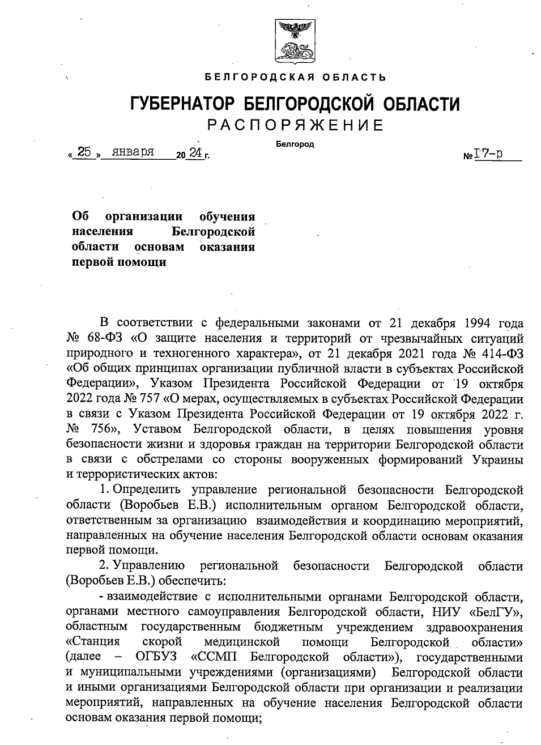
Январь 2024
Белгород
8117
Белгородская область
55792

Slide 6
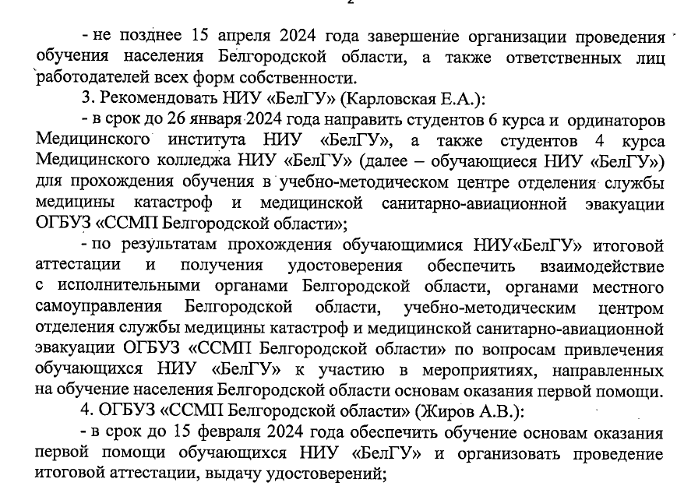
Организация обучения студентов
2 дня очного обучения
1 неделя посещения площадок
Обучение студентов-медиков
Самостоятельное проведение мастер-классов для населения

Slide 7
Организация обучения студентов
Заявлено
Обучено
Получили
удостоверения
524
человек
375
человек
139
человек

Slide 8
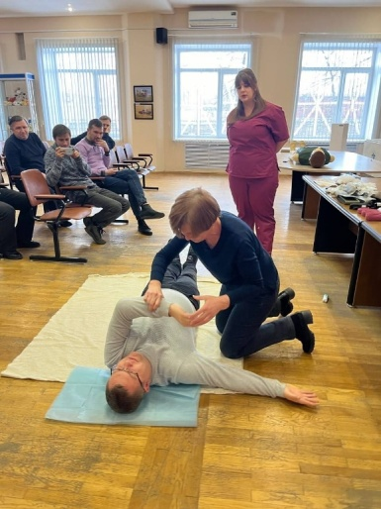
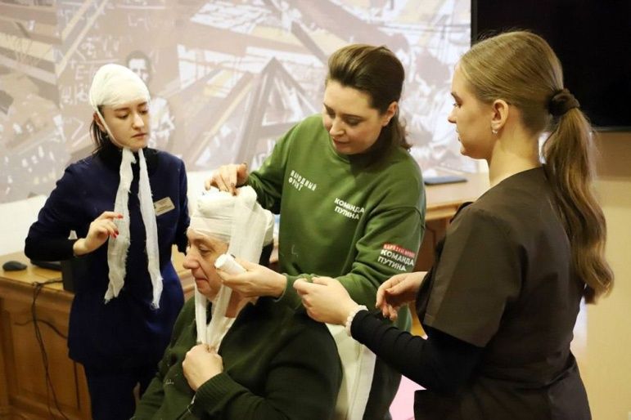
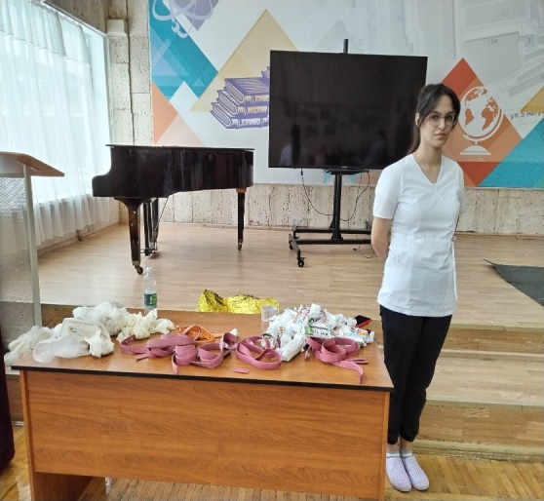
Комплектация площадки для обучения
Основной набор
Жгут Эсмарха - 10
Турникет – 2
Покрывало укрывное спасательное – 2
Коврик гимнастический – 2
Бинт эластичный – 3
Ножницы тактические – 1
Маркер -1
Расходные материалы
Бинт медицинский нестерильный 7/14 – 20
Перчатки медицинские нестерильные – 5 пар
Лейкопластырь -1
Средство антисептическое – 1
ИПП- 2
Февраль 2024
10-25 площадок в день
454 человек в день
10006 за месяц г.Белгород
33822 Белгородская область

Slide 9
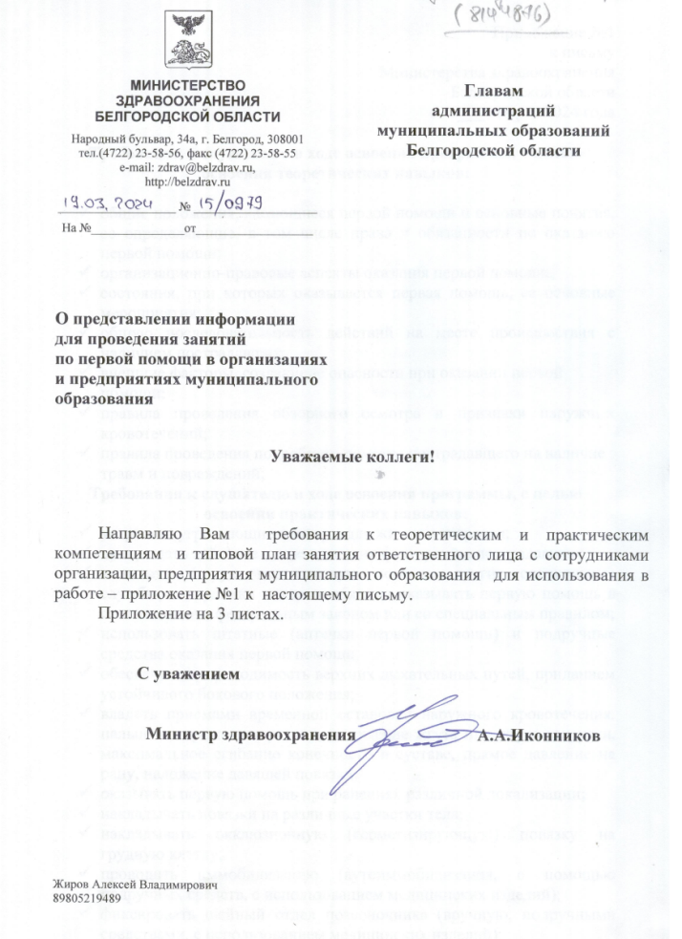
Обучение ответственных лиц
2 дня очного обучения
Сдача итоговой аттестации

Slide 10
Обучение ответственных лиц
Заявлено
Обучено
Получат
сертификаты
∼ 3000
человек
2689
человек
2283
человек

Slide 11
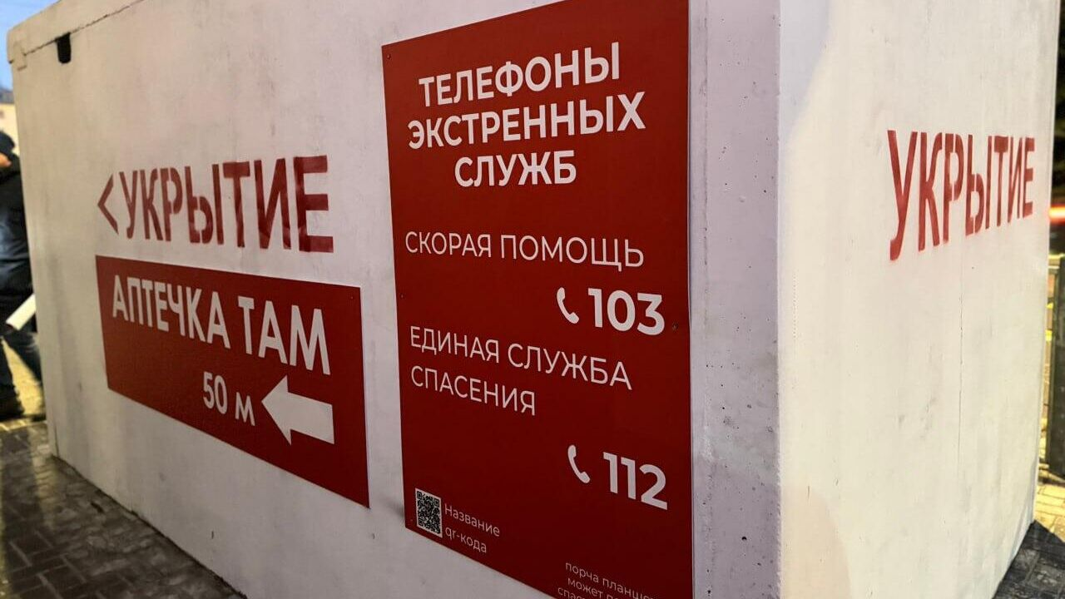
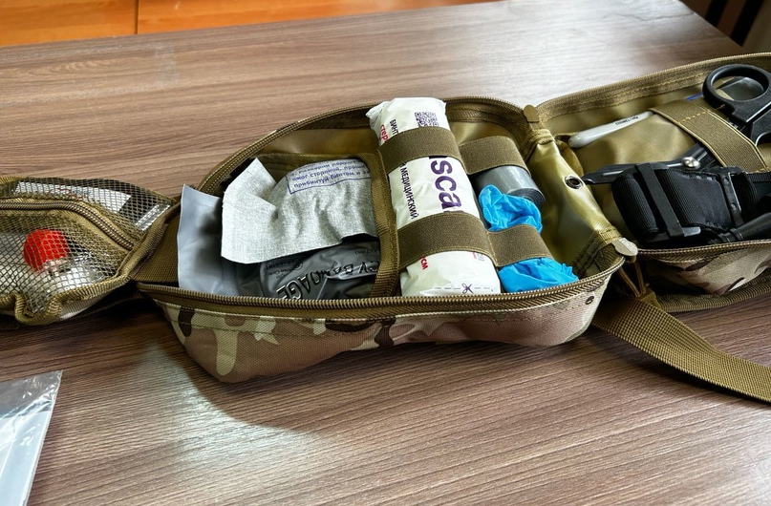
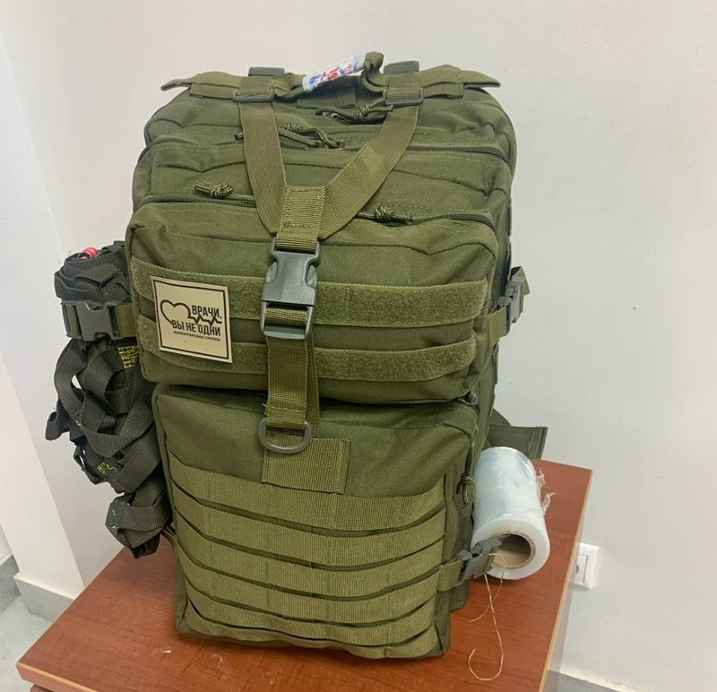
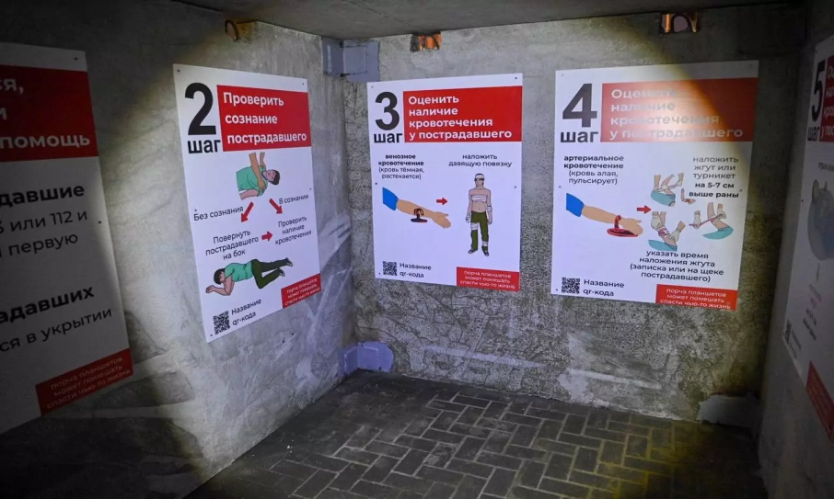
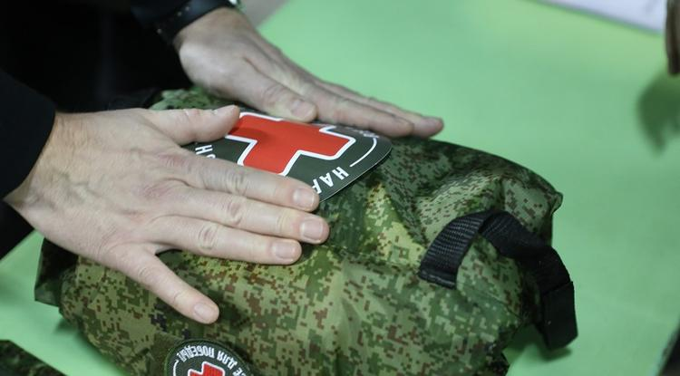
Меры безопасности

Slide 12
Дистанционное диспетчерское сопровождение
Разработаны и утверждены речевые алгоритмы диспетчера сопровождения;
Диспетчера обучены по оберазвивающей программе «Первая помощь»;
Разработана дополнительная профессиональная программа «Дистанционное диспетчерское сопровождение»;
Диспетчера обучены по дополнительной профессиональная программе «Дистанционное диспетчерское сопровождение»;
Подготовлено дополнительное соглашение к трудовому договору, на основании которого все диспетчера обязаны его проводить;
Выделение старшего смены оперативного отдела для контроля.

Slide 13
Дистанционное диспетчерское сопровождение

Slide 14
Итого за 8 месяцев прошли обучение 131565 жителей БО
Губкин
Старый Оскол
Ивня
Прохоровка
Чернянка
Красное
Ракитное
Короча
Строитель
Новый Оскол
Красная Яруга
Борисовка
Бирюч
Алексеевка
Грайворон
Белгород
Белгородский район
Волоконовка
Шебекино
Валуйки
Вейделевка
Ровеньки

Slide 15
Формирование единого представления у населения о навыках и приемах первой помощи обеспечивается единым подходом к обучению, формированию образовательных программ, единой терминологии на базе методического центра, которым может являться центр медицины катастроф региона.

Slide 16
Распоряжение
Правительства Белгородской области
Организация обучения и системы оказания первой помощи в регионе на постоянной основе;
Заинтересованность органов исполнительной области в реализации политики министерства здравоохранения РФ в сфере развития системы первой помощи;
Организация единого подхода к терминологии, разработке образовательных программ по первой помощи в Белгородской области;
Исключение формального подхода к проведению обучения приемам первой помощи специалистов экстренных служб и лиц, обязанных оказывать первую помощь;
Популяризация системы первой помощи среди населения в связи с повышенным уровнем реагирования и высоким уровнем террористической угрозы;
Сокращение смертности населения от острых состояний не менее 20% к 2030 году.

